Slide 1


Thứ…ngày…tháng…năm ….
TIẾNG VIỆT

Slide 2
Yêu cầu cần đạt
1
Đọc mở rộng theo yêu cầu, biết ghi vào phiếu đọc sách thông tin về bài đọc, biết trao đổi với bạn về một trải nghiệm thú vị của mình với người thân.
2
Viết được phiếu đọc sách theo mẫu.

Slide 3
Đọc bài thơ, bài văn viết về những trải nghiệm trong cuộc sống.

Slide 4
G:
Bài thơ, bài văn viết về trải nghiệm cùng gia đình: đi du lịch, về quê,...
(Biển của Đặng Hấn, KẾT NỐI
Về quê của Nguyễn Lãm Thắng)
Bài thơ, bài văn viết về trải nghiệm ở trường học: học tập, vui chơi, đi thư viện, làm kế hoạch nhỏ, trồng cây,...
(Bài thơ về cây của Đinh Xuân Tửu, Ngôi trường mới của Ngô Quân Miện)

Slide 5
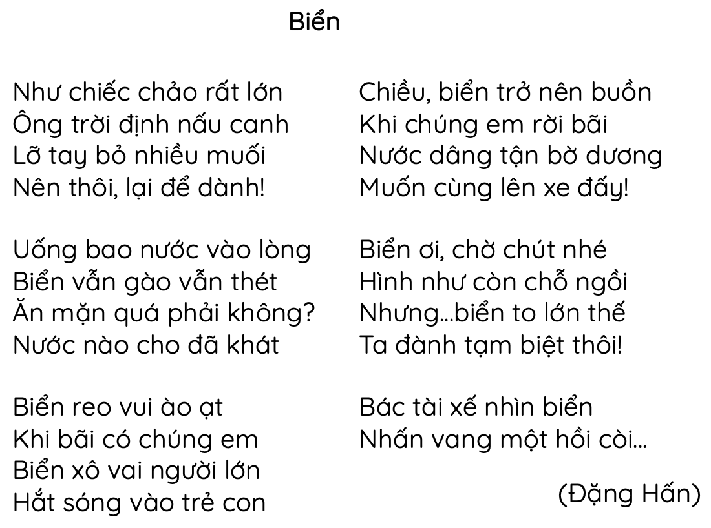

Slide 6


Slide 7


Hôm nay học loài cây,
Bài cô giảng thật hay:
Rễ cây hút nhựa đất
Như ta ăn hàng ngày.
Cây không hề biết đi,
Chưa bao giờ cây nói,
Cây chỉ biết thầm thì
Khi trăng lên gió thổi.
Lá cây làm lá phổi
Cũng hít vào, thở ra.
Cành cây thường vẫy gọi
Như tay người chúng ta.
Khi vui cây nở hoa
Khi buồn cây héo lá.
Ai bẻ cành vặt hoa
Nhựa tuôn như máu ứa.
Xanh, cây làm bức tranh
Cho vườn ta thêm xinh,
Già, cây làm chiếc ghế
Chúng ta ngồi học hành.
Còn bao điều thú vị
Cây giúp đời chúng mình.
Loài cây cũng có nghĩa
Loài cây cũng có tình.
(Đinh Xuân Tửu)

Slide 8
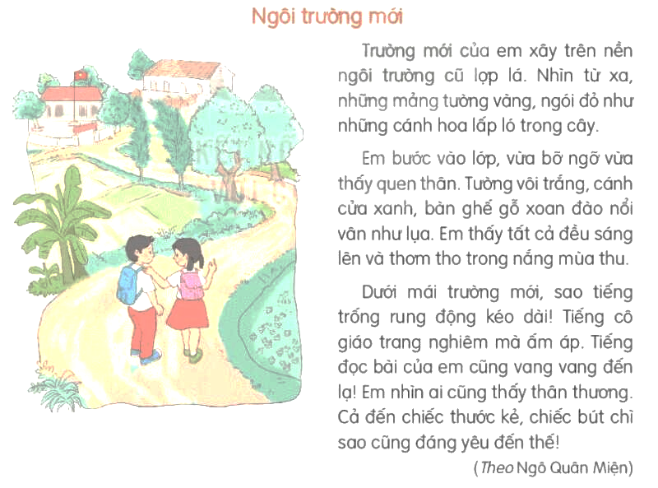

Slide 9
2. Viết phiếu đọc sách (theo mẫu)

Slide 10
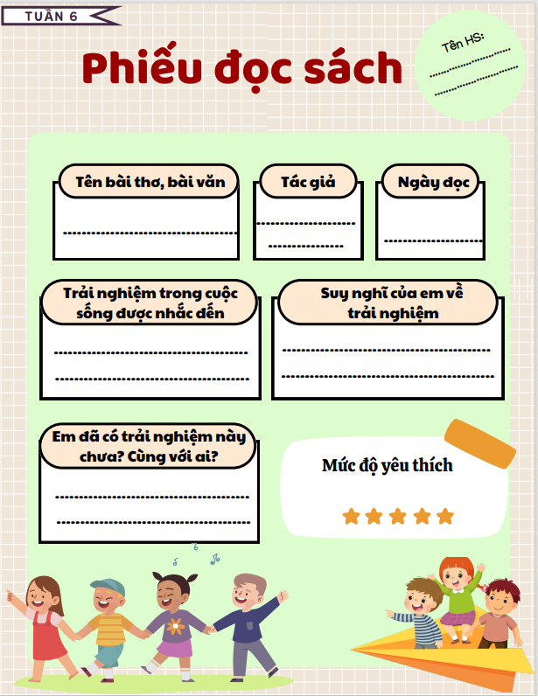

Slide 11









Chia sẻ với bạn về những nội dung em ghi trong phiếu đọc sách

Slide 12


Về nhà sưu tầm thêm những câu chuyện về các thần đồng hoặc nhà bác học nổi tiếng ở Việt Nam và trên thế giới

Slide 13
